Slide 1

KRONOS TITAN AS
SAP Concur erfaringer | SBN Conference 2019
Andrea Ravneng
Notes:
Mitt navn er Andrea Ravneng, og jeg jobber i HR avdelingen i Kronos Titan i Fredrikstad og er lønnsansvarlig. Jeg skal i dag fortelle litt om våre erfaringer med Concur som vi nå tar i bruk som et fullverdig reiseregning og utleggsrefusjons program hos oss.

Slide 2
AGENDA
Litt om Kronos Titan AS
Bakgrunn for valget av Concur
Innkjøringsprosessen og utfordringer underveis
Erfaringer så langt
Notes:
Her er agendaen for min presentasjon, og jeg skal starte med å fortelle litt om Kronos Titan og hva vi driver med. Litt om bakgrunnen for vårt valg av Concur. Litt om innkjøringsprossen og utfordringer vi har hatt underveis og om våre erfaringer så langt.

Slide 3
Titandioksid | TiO2
Pigment, hvitt pulver
Allergivennlig
Hovedsakelig til bruk i maling
Plastikk, lakk, tannkrem mm.
Råstoffet er svart ilmenitt
Notes:
Vi er en produksjonsbedrift med ca 170 ansatte. Vi produserer titandioksid som er et pigment som brukes i mange forskjellige produkter som papir, plastikk lakk mm, men hovedsakelig til bruk i maling. Det er et hvitt pulver og brukes for å fremstille hvite eller lyse farger. Når du går i butikken for å kjøpe maling så er ofte grunnstoffet hvitt. Og kvaliteten på titandioksiden avgjør om det blir blankt, halvblank eller matt overflate. Det er et allergivennlig stoff. Råstoffet er ilmenitt som vi får levert fra vår søsterbedrift Titania i Hauge i Dalane. Det er en svart stein, som da gjennom vår produksjonsprosess ender opp med å bli et hvitt pulver.

Slide 4
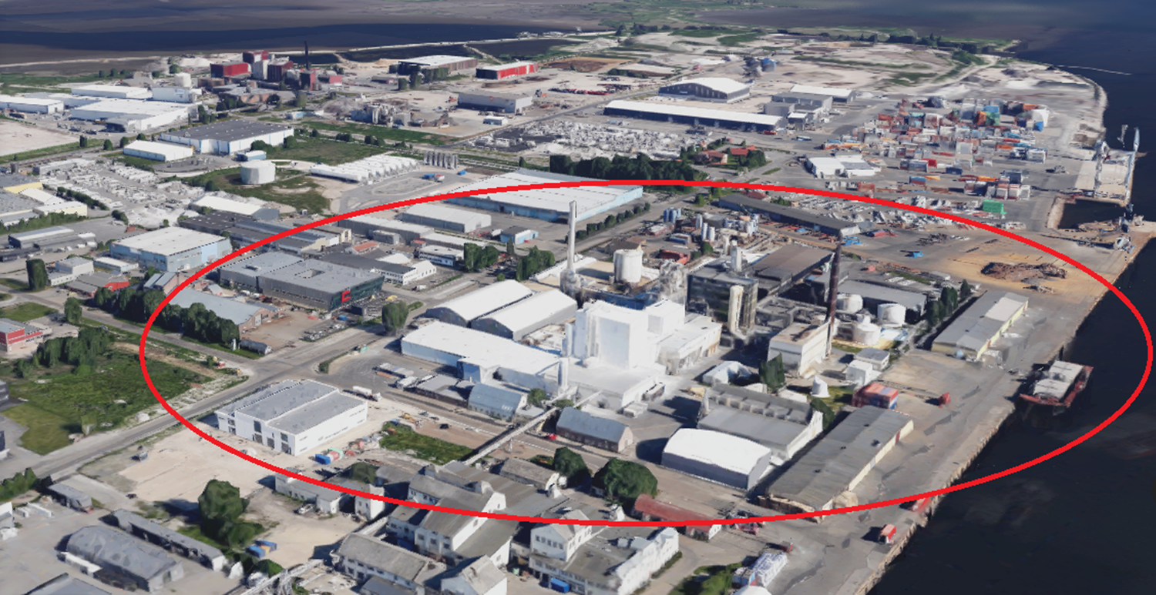
Fabrikken i Fredrikstad
Etablert i 1916
Kunder over hele verden
Amerikanske eiere
Notes:
Dette er vår fabrikk i Fredrikstad. Det er en gammel bedrift som ble etablert i 1916. Vi har kunder i hele verden og vi er amerkanskeid.

Slide 5
KRONOS WORLDWIDE
Hauge i Dalane, Norge
Fredrikstad, Norge
Varennes, Canada
Nordenham, Tyskland
Ghent, Belgia
Dallas, USA
Leverkusen, Tyskland
Lake Charles, USA
Notes:
Hovedkontoret ligger i Dallas i Texas. Som dere ser har vi også fabrikker i Tyskland, USA, Canada og Belgia i tillegg til Norge.

Slide 6
CONCUR
Ønske om globalt system for hele organisasjonen
Prøvde Concur første gang i Januar 2017
Brukt i Kronos i Tyskland og USA i flere år
(direkte utbetaling)
Behov for et reiseregningsprogram i Norge
Notes:
Det at vi er amerikansk eide er også noe av bakgrunnen for valget av Concur. Konsernet ønsket et globalt system for hele organisasjonen og Concur brukes i dag i våre fabrikker i både Tyskland og USA. Vi prøvde å ta det i bruk i januar 2017, uten noe testing på forhånd. Det feilet ganske fort ettersom det da ikke ble tatt hensyn til at vi bruker statens særavtale og reiser på diett. Så det ble raskt avviklet igjen. De andre fabrikkene reiser på regning og har direkte utbetaling, og de har heller ikke de samme regelverkene vi har i Norge.

Slide 7

CONCUR
Visma kompatibelt
Custom made rapport
Integreres via fil
Lønnsarter på filen, ikke hovedbokskonto
Notes:
Vi benytter Visma lønn, men da som en ekstern leverandør. Vi har outsourchet selve lønnskjøringen, og derfor var det et par krav fra deres side når vi da skulle ta i bruk Concur. Kravet var at Visma ikke skulle fordele, eller beregne noe ifm reiseregningene. Filen vi leverer skal være ferdig, og inneha kalkulerte beregninger av skattepliktige deler og være fordelt på lønnsarter og ikke på hovedbokskontoer. Så det jeg da gjør ved månedslutt er å laste ned en fil fra Concur, som jeg da kontrollerer og laster opp til Visma lønn.

Slide 8

CONCUR
Tidkrevende prosess med mye testing og rapport iht krav
Startet ved årsskiftet 2018 / 2019
Utfordring å forklare det norske regelverket til utlandet
3 pilotbrukere siden Mai
Notes:
Det har vært en tidkrevende prosess med mye testing for å få bygd opp en rapport iht kravene fra Visma. Vi startet ved årsskiftet 2018 / 2019. La inn lønnsarter, og satte noen krav til opplysninger som måtte oppgis i de ulike kostnadstypene for iht norskt lovverk. Startet med 3 pilotbrukere i Mai som da reiser mye og har de fleste typer av reiser, innland, utland, overfartinger mellom land ol. Måtte endre noe og finne alternative løsninger på noe.

Slide 9

CONCUR
Startet kursing av de ansatte i Oktober
Fullverdig i bruk fra og med November
Oppgradering fra tidligere system
Reiseregninger og refusjoner i papirskjema i Excel
Notes:
Vi startet kursing av resten av de ansatte i oktober og har kurs fortløpende. Planen er at alle skal igjennom et introkurs nå i oktober og at Concur skal være i fullverdig bruk fra November måned. Det blir en oppgradering fra tidligere system som vi sårt har hatt behov for. Inntill nå har vi brukt manuelle excel skjema, både til reiseregninger og refusjoner av utlegg. Så det var på høy tid å få oppgradert og ikke minst digitalisert. Godkjenninger går raskere, og det er mindre feilmarginer ettersom det meste er automatisert.

Slide 10
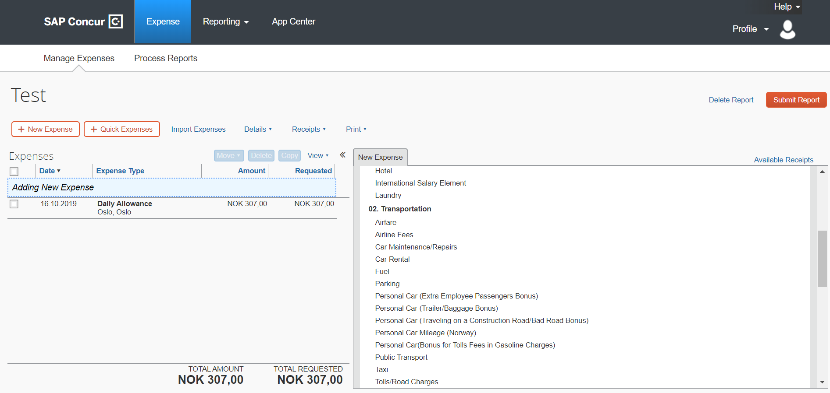
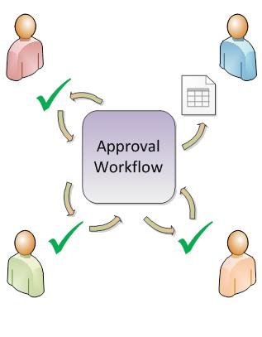

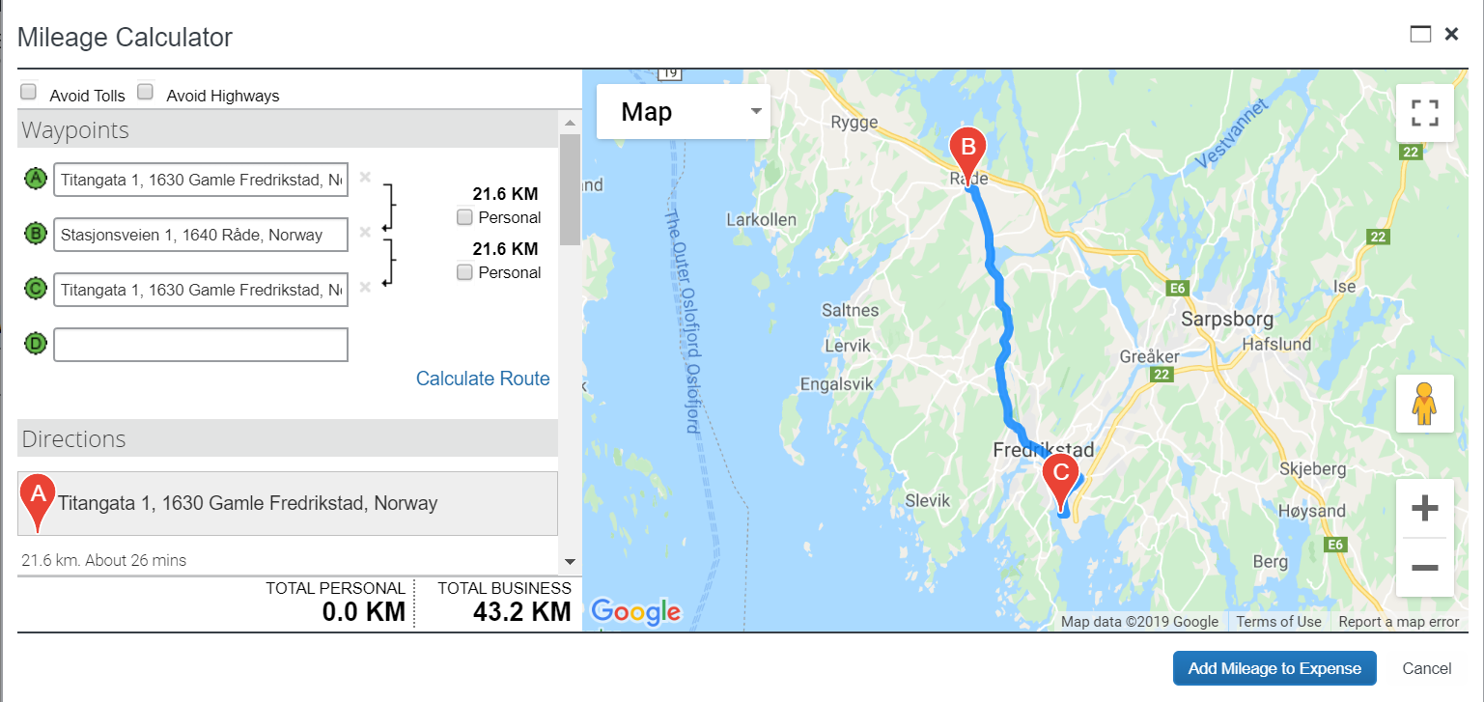
CONCUR
Delegeringer og godkjenningsflyt
2 trinns godkjenning
Positive tilbakemeldinger fra ansatte så langt
Automatisk gjennkjenning av kvitteringer i app`en
Positivt med google maps til km beregning
Noen tilpassninger, for eksempel kompensasjonstillegg utland, passasjertillegg, hotell.
Notes:
Vi har mange formenn som fører timer for ansatte i sin avdeling og de vil også føre reiseregninger på deres vegne. I tillegg har vi en del mellomledere som godkjenner timene for ansatte som fører selv. Delegeringsfunsjonen og godkjenningsflyten i Concur er veldig bra nettopp til dette. Vi har en tortrinns godkjenning hvilket vil si at når man fører en reiseregning må den godkjennes av nærmeste leder og en prosessor, som da er meg. Det at man kan sende tilbake reiseregninger med kommentarer gjør kommunikasjonen raskere og man kan bare gå inn i ekisterende rapport å endre. I tillegg til at man enkelt kan spore godkjennere og evt delegere til neste om nåværende leder er borte.
En veldig positiv ting fra ansatte er at man kan bruke appen i tillegg til pc versjon. Flere av våre legger inn reiseregninger på pc i slutten av mnd og går inn i appen for å legge til kvitteringerinene fra kamera. I tillegg så gjennkjenner appen flere ting på kvitteringene automatisk for eksempel beløp, lønnsart ol. Denne feiler i noen tilfeller. Å legge inn kjøreoppgave er kjempefint, med kobling til google maps slik at man da kan legge inn adresser og beregne km automatisk. Vi har måttet gjøre noen tilpassninger som ikke går automatisk slik det gjør i mange andre reiseregningsprogram. For eksempel må kompensasjonstillegget legges til i egen lønnsart, det beregnes ikke automatisk når man registreres reiserute. I tillegg må også passasjertilegget legges til ved egen lønnsart og kan ikke legges inn samtidig med kjøreoppgaven. Så noe må gjøres i 2 omganger.

Slide 11

CONCUR
Planer om å ta i bruk søknader om reise fra ledere
Erstatte reisebyrå ved bestilling av reise med noen restriksjoner til pris, klasse, selskap ol.
Programmet fungerer veldig bra nå, og vår søsterbedrift tar i bruk dette ved nyåret.
Notes:
Det er en plan om å i fremtiden benytte Concur til å registrere søknader om reiser til ledere. For vår del vil det være svært tidsbesparende og bedre en del av flyten som i dag foregår via tlf og mail pga tidsforskjeller i de forskjellige organisasjonene. Det vil også være sporbart og man vil ha en mer korrekt flyt imellom avdelinger, leder ol. Planen er også at det skal erstatte bestillinger som nå bestilles via reisebyrå. Vi vil da sette noen restriksjoner ifm bestilling for eksempel til pris, klasse, selskap mm. Men dette er da ikke umiddelbart ettesom det vil være ulike krav fra ulike land pga prisforskjeller, selskap og diverse annet.

Slide 12
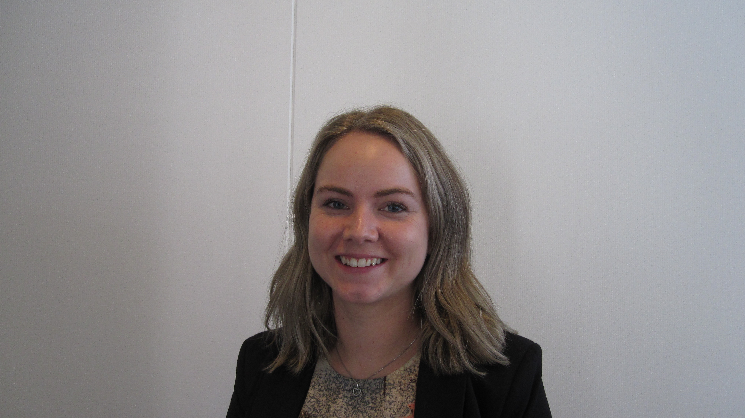
TAKK FOR MEG!
KRONOS TITAN AS
Andrea Ravneng | HR Payrollfacilitator

